Slide 1
Конкурс веселих інформатиків
1. Привітання команд.
Кожна команда презентує свою назву.

Slide 2
2. Розминка.
І команда | ІІ команда
Враховуючи, що кожен символ кодується одним байтом, укажіть інформаційний обсяг такого речення в бітах: (1 байт = 8 біт)
Ой, яка чудова українська мова! | Хто не працює, той не їсть!
Відповідь
248 біт
216 біт

Slide 3
2. Навести приклади де використовуються знання з інформатики у вашій професії.

Slide 4
І команда | ІІ команда
3. Який діаметр у міліметрах має компакт-диск СD-RW | 3. Який діаметр у метрах має компакт-диск СD-RW
Відповідь
120 мм.
0,12 м.

Slide 6
3. Хто швидше?
1 | 2 | 3 | 4 | 5
6 | 7 | 8 | 9 | 10
11 | 12 | 13 | 14 | 15
16 | 17 | 18 | 19 | 20
21 | 22 | 23 | 24 | 25
26 | 27 | 28 | 29 | 30

Slide 7
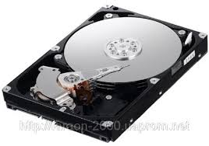
1
Як називається жорсткий магнітний диск?
Вінчестер

Slide 8
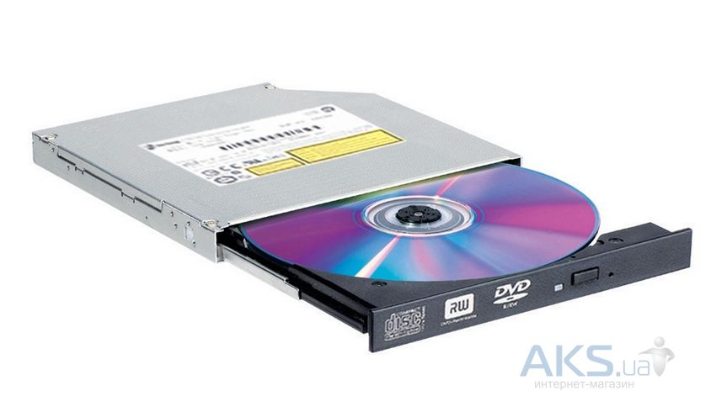
2
Пристрій, в який вставляють диск.
Дисковод

Slide 9
3
Як називається операційна система переважної більшості наших комп’ютерів?

Slide 10
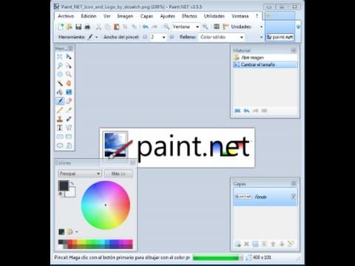
4
Назва стандартної програми для малювання.
Paint

Slide 11
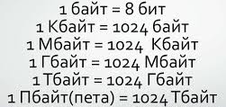
5
Одиниці подання даних в комп’ютер.
Байт

Slide 12
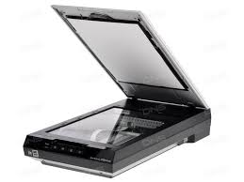
6
Пристрій для зчитування зображень та введення їх в комп’ютер.
Сканер

Slide 13
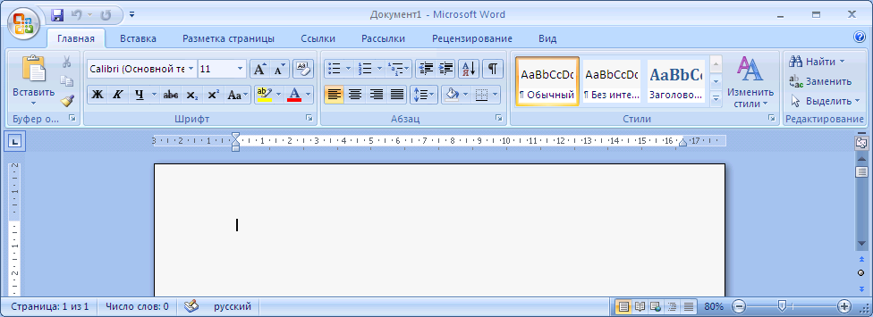
7
Програма для роботи з текстовими документами.
Word

Slide 14
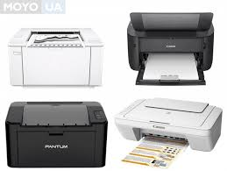
8
Пристрій для виведення інформації на друк.
Принтер

Slide 15
9
Програми для боротьби з вірусами.
Антивіруси

Slide 16
10
+1

Slide 17
11
Процес «запаковування» кількох файлів чи каталогів у єдиний файл називається.
Архівацією

Slide 18
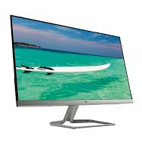
12
Вони бувають 15-, 17-, 19-дюймові.
Монітори

Slide 19
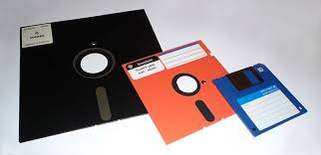
13
Як називається гнучкий магнітний диск?
Дискета

Slide 20
14
Пристрій зовнішньої пам’яті комп’ютера, призначений тільки для читання інформації, називається.
CD-ROM

Slide 21
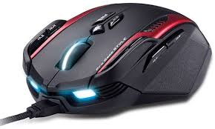
15
Додатковий пристрій введення з двома і більше кнопками.
Комп’ютерна миша

Slide 22
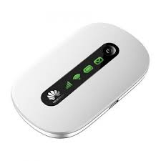
16
Він необхідний для зв’язку між комп’ютерами у глобальній Мережі.
Модем

Slide 23
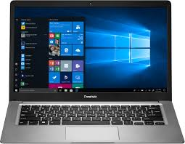
17
Портативний комп’ютер.
Ноутбук

Slide 24
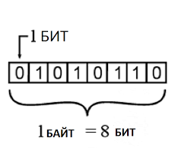
18
Найменша одиниця подання інформації.
Біт

Slide 25
19
Його називають серцем комп’ютера.
Мікропроцесор

Slide 26
20
Стандартна програма для обчислень.
Калькулятор

Slide 27
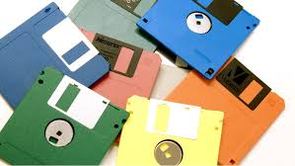
21
Обсяг стандартної дискети.
1,44 Мбайт

Slide 28
22
Стандартний пристрій для введення даних.
Клавіатура

Slide 29
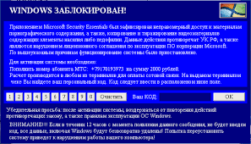
23
Програмний код, який може несанкціоновано запускатися і самовідтворюватися.
Вірус

Slide 30
24
+1

Slide 31
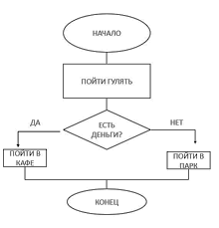
25
Скінченна однозначна послідовність точно визначених кроків або дій називається.
Алгоритмом

Slide 32
26
Процес створення програм називають.
Програмуванням

Slide 33
27
Що більше: 1 Мбайт чи 1000 кбайт?
1Мбайт>1000 кбайт
1Мбайт=$2^{10}=$1024 кбайт

Slide 34
28
Основна характеристика мікропроцесора.
Тактова частота

Slide 35
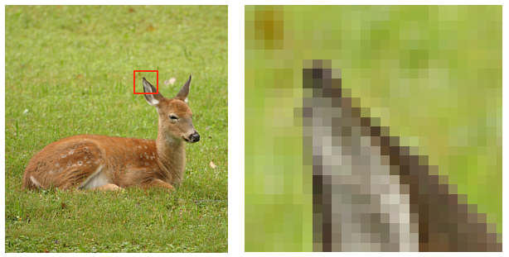
29
Мінімальний елемент зображення на екрані називається.
Піксель

Slide 36
30
Глобальна комп’ютерна мережа називається?
Інтернет

Slide 37
4. Завдання
Придумати комп’ютерні терміни
І команда
на літеру «П»
ІІ команда
на літеру «К»
1. Пам’ять.
2. Процесор.
3. Програма.
4. Піктограма.
5. Програмне забезпечення.
6. Прикладна програма.
7. Паскаль.
8. Провідник.
9. Перевірка диска.
10. Панель управління.
1. Клавіатура.
2. Килимок.
3. Кластер.
4. Команда.
5. Кнопка.
6. Комп’ютер.
7. Калькулятор.
8. Курсор.
9. Клавіша.
10. Каталог.

